Slide 1
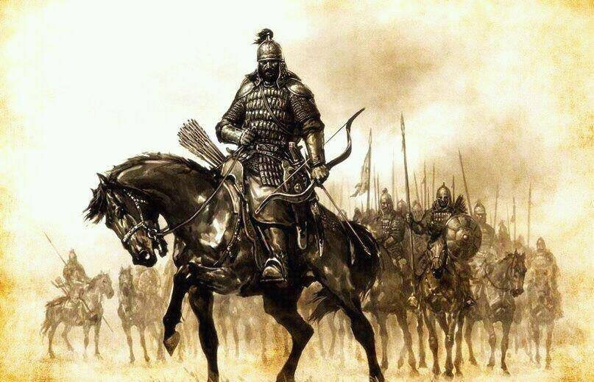
Kalandozások és a magyar nép életmódja a X. sz.-ban

Slide 2
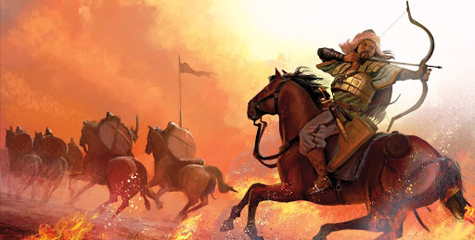
A „kalandozások” kora 899-970
• A hazatérés alatt kezdődik, az első a 899-es itáliai hadjárat
• A „kalandozások” adószedő, adóbehajtó hadjáratok és bérhadjáratok (a magyar seregek felbérlése nyugati fejedelmek által)

Slide 3
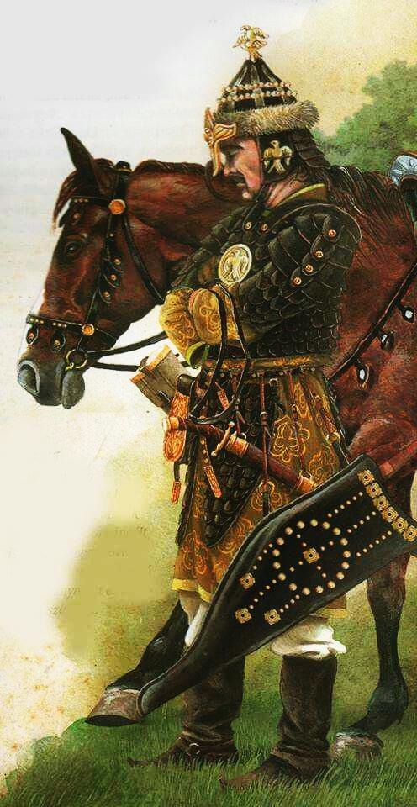
A „kalandozások” kora 899-970
13-16 itáliai, 28 német, 12 francia és 1 hispániai területre vezetett hadjáratról tudunk 955-ig, illetve 970-ig legalább 17 balkáni hadjáratról Bizánc irányába
Ezekből összesen 3 volt sikertelen magyar részről:
- 933 – Merseburg
- 955 – Augsburg
- 970 – Arkadiopolisz (Bizánc ellen)

Slide 4
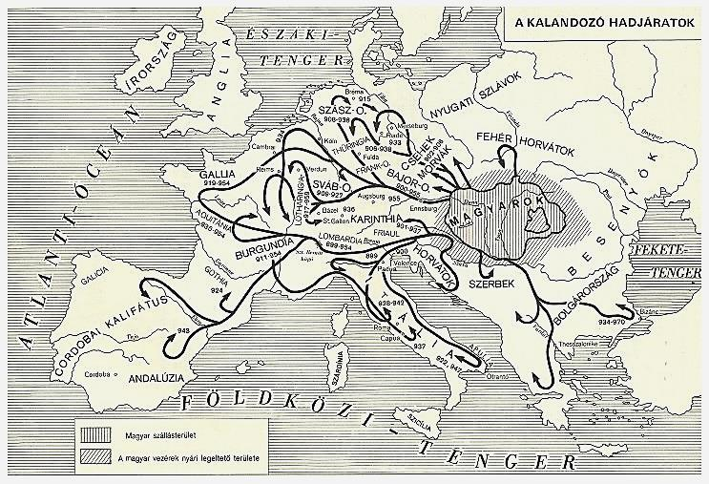

Slide 5

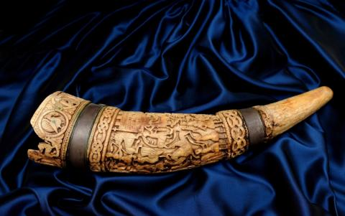
A kalandozások vége nyugat felé
• 955: Augsburg (Lech mező) – I. Ottó, NRCS győzelme
- nem volt megsemmisítő vereség
- a magyar vezéreket:
Lehelt (Lélt)
Bulcsút és
Súrt a németek kivégzik
- Lehel kürtje

Slide 6
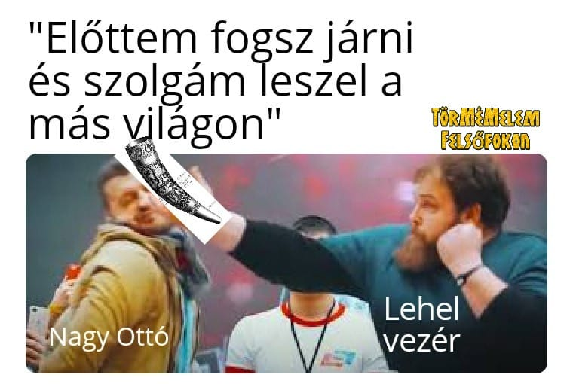

Slide 7
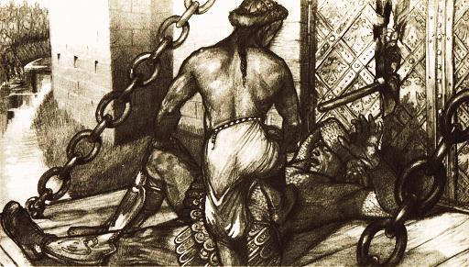
Keleti „kalandozások”
958: Botond monda
A Bizánc kapui elé vonuló magyarok elé kiállt egy hatalmas termetű görög vitéz, aki kijelentette, hogy ha őt két magyar legyőzi, a görög császár adót fog fizetni a magyaroknak.
A görög ellen a kis termetű Botond állt ki a magyarok közül, aki előbb Apor vezér utasítására buzogányával bevágta és betörte Bizánc érckapuját, akkora rést ütve rajta, melyen egy ötéves gyermek ki- és be járhatott, majd rövid küzdelem után legyőzte ellenfelét.
Amikor a magyarok követelték az adót, a császár nem adta meg nekik, ezért őseink romba döntötték Bizáncot.

Slide 8
A magyar társadalom a 10. században
• a törzsi keretek már erősen bomlottak
- a társadalomban erős különbségek mutatkoztak – alapja a vagyon
- alapsejt: nagycsalád – több családból állt
• csúcsán a fejedelem állt
• törzsfők (úr) – uraság, ország (7 vezér – hetedhét ország)
• nemzetségfők
• köznép és a szolganépek
• rabszolgák – számuk minimális
• külön csoportot alkottak a szabad népek – székelyek, besenyő határőrök

Slide 9
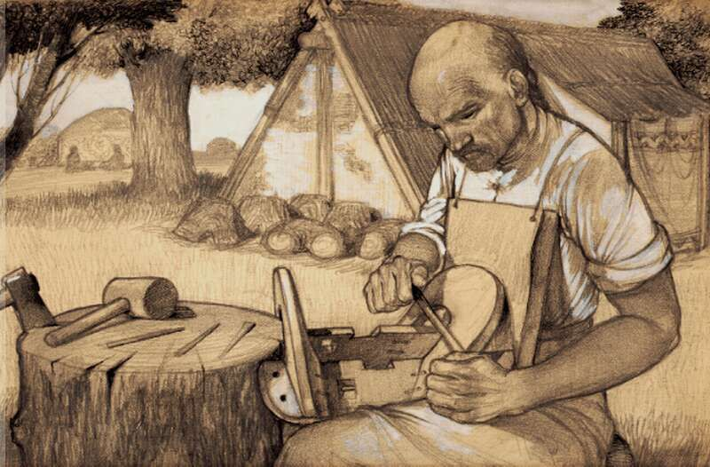
Életmód
• félnomád életmódot:
- ridegen tartott lovak,
juhok, szarvasmarhák,
sertések
- köles, búza, árpa
• mesterségek
- prémek (fizetőeszköz) és a bőrök feldolgozása
- fonás, szövés, nemezkészítés, varrás
• ipar
- vasverő műhelyek (vaskohászat, fémművesség)
- fazekasműhelyek
- szövőházak

Slide 10
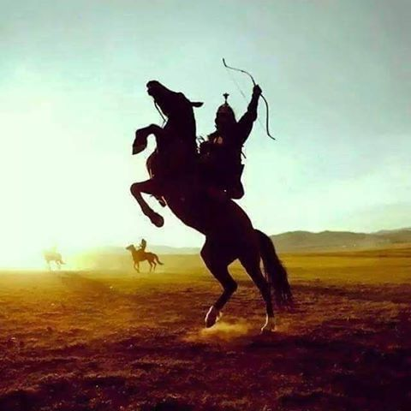
Köszönöm a figyelmet!

